Slide 1
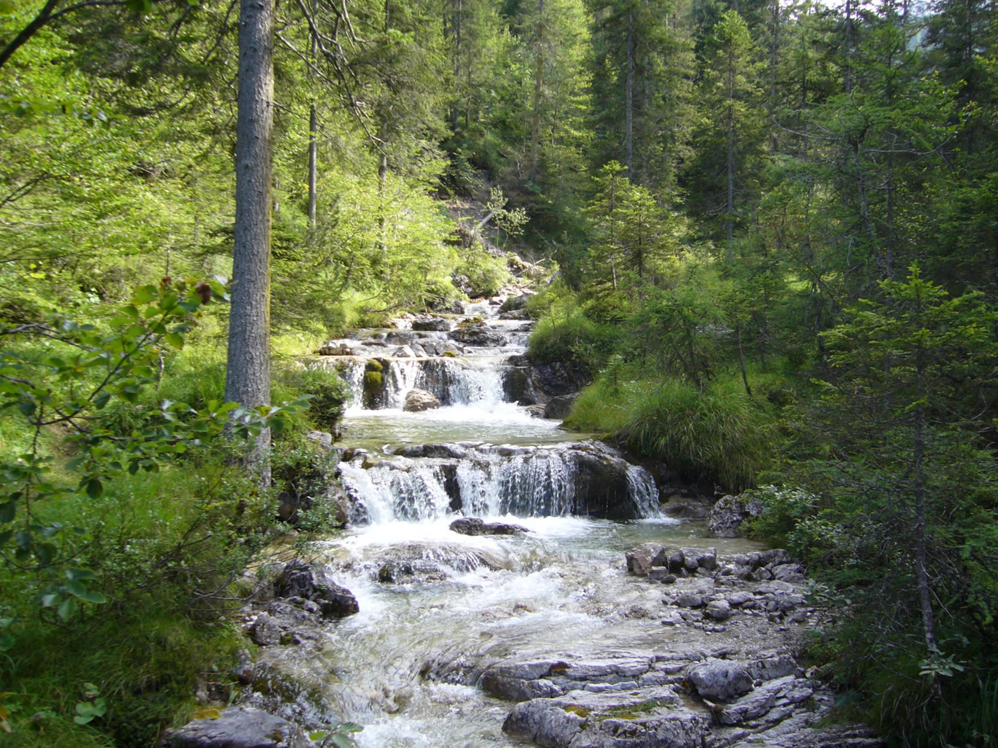
Introduzione
Sgorga dalla terra, percorre un tortuoso torrente, poi un quieto fiume che si getta in un grande lago e di nuovo in un fiume, stavolta dalle acque rapide. Bloccata da un diga viene incanalata in un acquedotto, all’inizio ammira il paesaggio circostante e prende la pioggia, ad un certo punto invece si insinua nuovamente nella terra percorrendo una fitta rete di canali che la portano a zampillare da maestose fontane. L’acqua oltre ad essere una sostanza fondamentale per gli esseri viventi è anche …

Slide 2
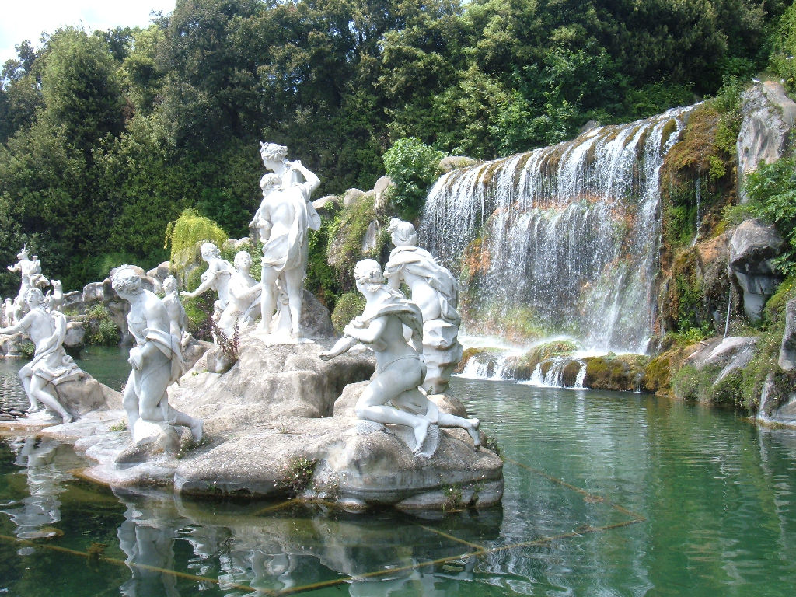
LA VITA DELLE FONTANE

Slide 3
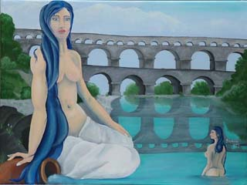
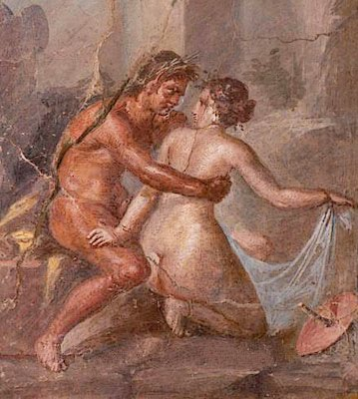
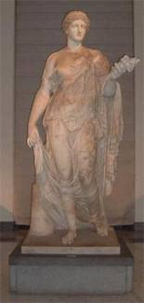
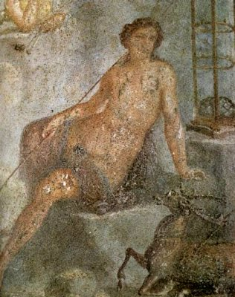
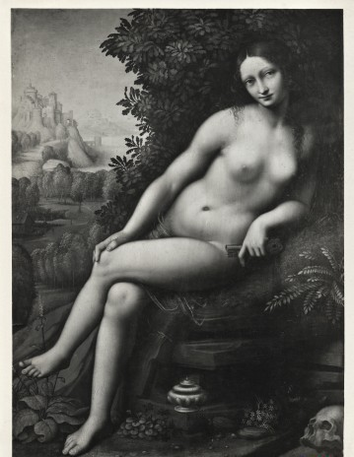
Fons e altre ninfe
Come per tutti i popoli antichi, anche per i Romani l’acqua era considerata un dono degli dei, e quindi sacra. Alla responsabilità delle sorgenti era dunque preposto un dio: Fons.
Ogni fonte aveva poi un nume tutelare, di solito una ninfa, come Egeria, Carmenta, Antevorta e Postvorta.

Slide 4
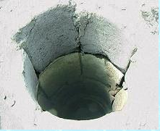
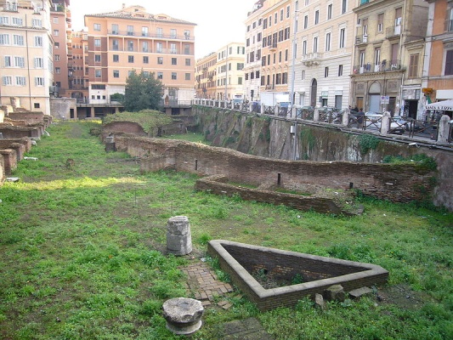
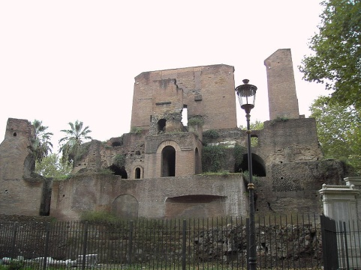
Le prime fontane erano costruite in base alla posizione della sorgente d’acqua, si trattava di vasche in pietra impermeabilizzata. Queste servivano anche da abbeveratoi per gli animali e non avevano nessuna funzione estetica, con il passare del tempo iniziò il processo di “monumentalizzazione “ delle fontane con l’aggiunta di elementi architettonici come nicchie o absidi.
Le origini
Pozzetto del VI sec a.C.
Fontana del Ludus Magnus, Domiziano.
Nymphaeum Divi Alexandri, Alessandro Severo 226 d.C. .
Fontane antiche
Le fontane si diffondono nelle ville e sono simbolo di prestigio sociale.

Slide 5
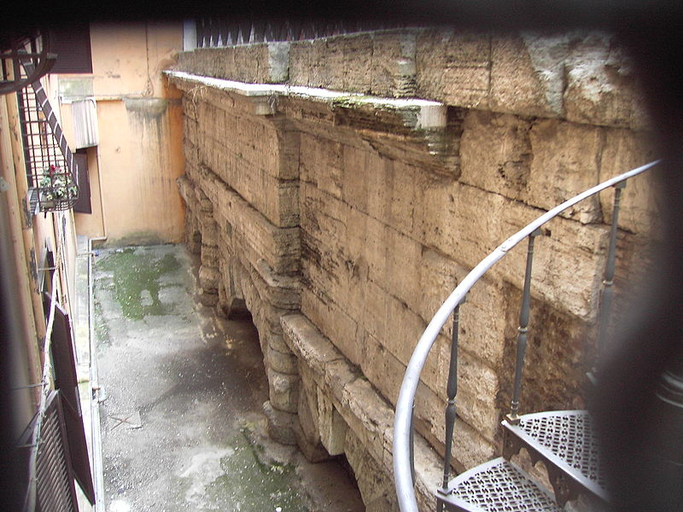
ROMA: L’Aqua Virgo
l’Acquedotto fu costruito da Marco Vipsanio Agrippa e inaugurato il 9 giugno del 19 a.C.. Nasce dall’ Aniene e si esaurisce a Campo Marzio. Il suo percorso è lungo 20.471 km ed è quasi interamente sotterraneo tranne l’ultimo tratto di 1.835 m. È
un sistema di vene acquifere che convogliano in un unico corso. Entra a Roma da nord costeggia la via Collatina, poi Pietralata, via Nomentana, via Salaria e poi volge a sud verso l'attuale villa Ada, Parioli, villa
Borghese, Pincio e villa Medici.

Slide 6
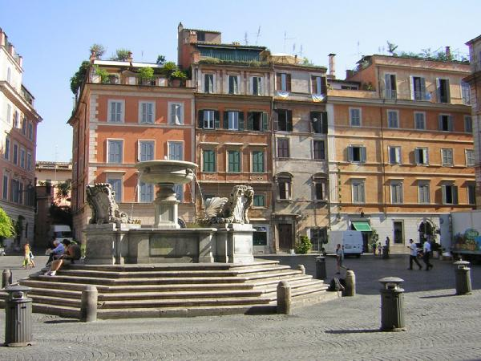
Le fontane perdono la loro funzione decorativa, molte vanno perse o distrutte, e ritornano a dipendere dalla locazione della sorgente. La maggior parte delle fontane si trova negli ospedali, negli orti e nelle chiese. Uno dei pochi acquedotti ad essere mantenuto in funzione è quello dell’ Aqua Virgo.
Nel tardo Medioevo ricomincia la costruzione di fontane importanti, come quella in Piazza di Santa Maria in Trastevere, probabilmente costruita su una preesistente che prendeva le acque dalla fonte Alsietina.
Medioevo

Slide 7
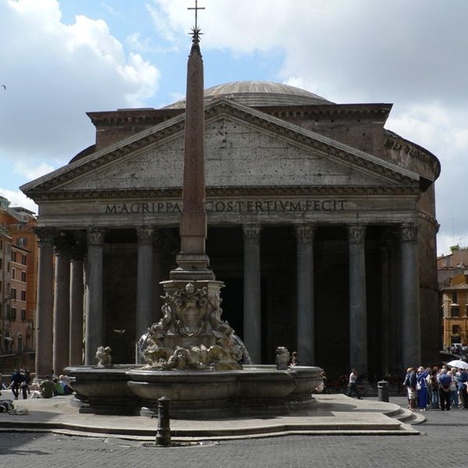
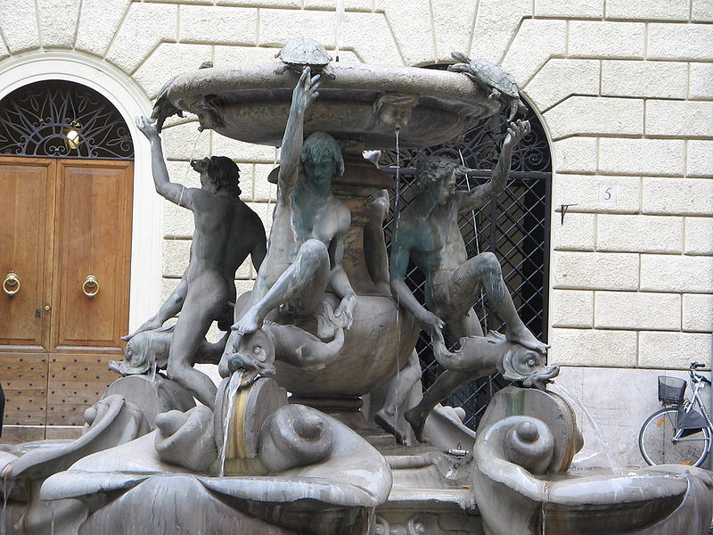
In questo periodo avvenne il ripristino dell’acquedotto dell’Aqua virgo, il corso venne ramificato in modo da coprire le parti più popolose della città. Progettarono moltissime fontane ma a causa della bassa pressione dell’acqua di questa sorgente non tutti i progetti andarono in porto
Fontana di piazza della Rotonda, Giacomo della Porta 1575; XVIII sec. Papa Clemente XI aggiunge l’obelisco
Fontana delle Tartarughe, piazza Mattei, Taddeo Landini (progetto di Giacomo della Porta), 1581-88
Rinascimento

Slide 8
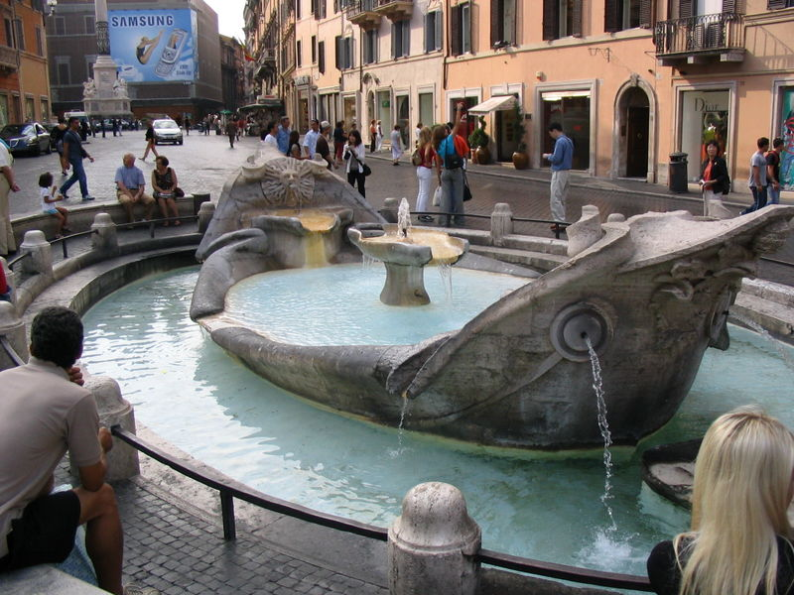
Barocco - Settecento
Le fontane si trovano in ogni piazza, via, ospedale e casa privata.
LA BARCACCIA
Di Pietro Bernini, 1627-29, Piazza di Spagna, alla fine della scalinata di Trinità dei Monti. La tradizione vuole che la fontana sia stata costruita per ricordare una barca rinvenuta in quel luogo in seguito a l’alluvione del Natale 1598 a Roma. In realtà Pietro Bernini si era trovato davanti ad un problema tecnico che gli impediva di fare una fontana alta come tutte le precedenti: la bassa pressione dell’acquedotto dell’ Aqua Virgo , così decise di costruire una barca con la poppa e la prua più alte rispetto ai fianchi e farla poggiare su una vasca ovale.

Slide 9
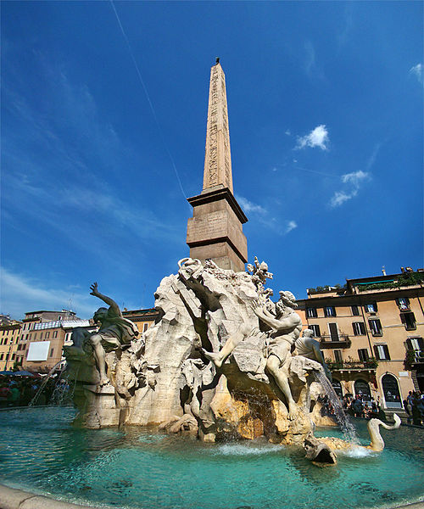
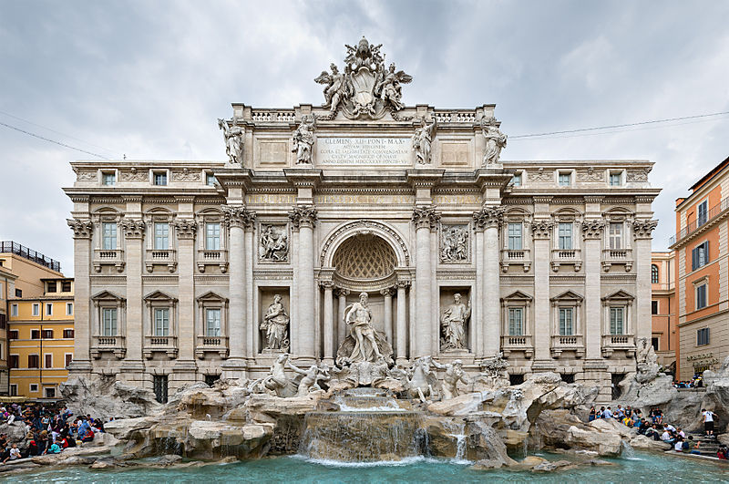
FONTANA DEI QUATTRO FIUMI
Di Gian Lorenzo Bernini, 1651 su incarico di papa Innocenzo X. La fontana fa da base ad un obelisco di epoca romana, rappresenta i 4 continenti allora conosciuti con la personificazione dei loro maggiori fiumi: il Danubio, il Nilo, il Gange, ed il Rio de la Plata. Le statue sono inserite in un’ambientazione floro-faunistica che richiama i 4 continenti.
La fontana è alimentata da un ramo dell’ Aqua Virgo costruito appositamente.
FONTANA DI TREVI
1453 Leon Battista Alberti;
1640 Gian Lorenzo Bernini;
XVIII si tenta di dare un assetto definitivo alla fontana;
1732-1766 progetto completato da Giuseppe Pannini e dopo la sua morte da Nicola Salvi.
La fontana rappresenta il dio Oceano che guida un cocchio a forma di conchiglia trainato da cavalli e tritoni. Ai suoi lati ci sono Salubrità e Abbondanza , sopra di loro dei basso rilievi raffigurano Marco Vipsanio Agrippa mentre approva la costruzione dell’acquedotto insieme alla Virgo che mostra ai soldati le fonti.

Slide 10
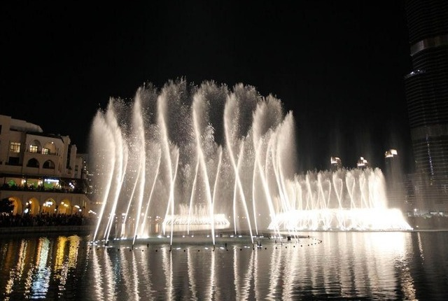
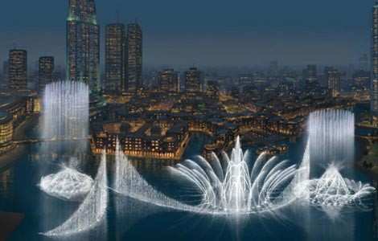
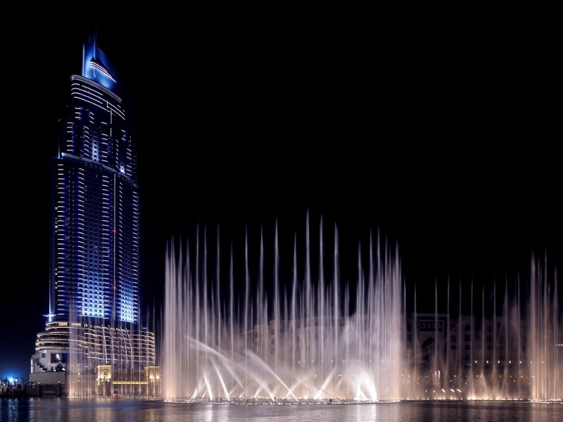
La voglia di stupire con sfarzo eccessivo
perdura attraverso i secoli:
DUBAI MAGIC FOUNTAIN
Progettata da Alex Salomoun, questa è la fontana più grande del mondo, è lunga 275 e i suoi getti possono arrivare a 150 m di altezza.

